Slide 1

組員:
李旻蓁 金予望 陳宣惠 李姿含
操承翰 褚珈萱 林冠瑜 魏憶岑

Slide 2
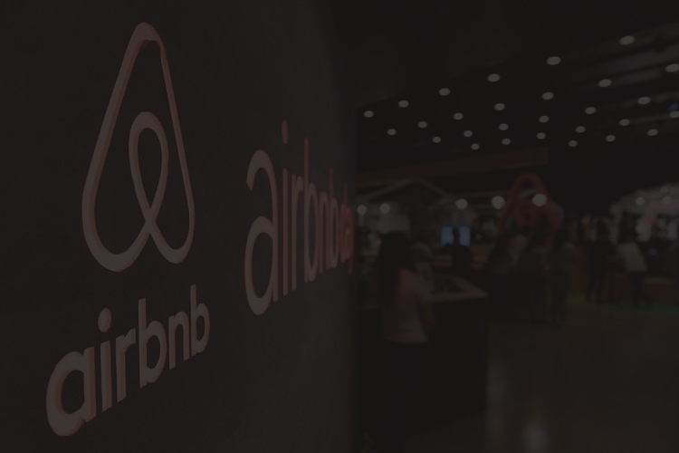

Outline
公司介紹&起源契機------P3
Airbnb競爭力探討------P4~5
SWOT 分析------P6~12
近期財務分析------P13~15
未來發展趨勢------P16~18

Slide 3










它叫Airbnb

Slide 4

Comparison
 | Airbnb | Hotel.com | Booking.com Agoda
價格 | 普通 | 偏貴 | 保證最低價
優勢區域 | 沒有特定區域 | 沒有特定區域 | 歐洲
取消制度 | 部分業者有免費取消 | 退費機制 | 部分業者有免費取消
行銷方式 | 廣告 | 優惠方案 | 優惠方案
主要客群 | 各國 | 歐美 | 台灣

Slide 5




Comparison
價格區間小
等星級飯店差異小
人事、裝潢等成本高
房型單一
選擇空間小

Slide 6





SWOT

Slide 7


Strengths
價格區間大
滿足不同客群的需求
人與人互動機會多
房東房客可以互相給評價
選擇性多
營造家的感覺

Slide 8






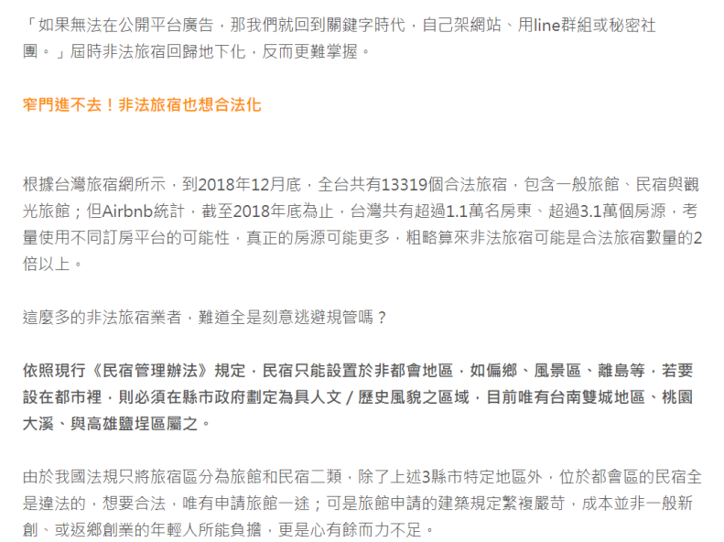
Weakness
Argument
Airbnb統計，截至2018年底為止，台灣共有超過1.1萬名房東、超過3.1萬個房源，考量使用 不同訂房平台的可能性，真正的房源可
能更多，粗略算來非法旅宿可能是合法旅宿數量的2倍以上。
政府雖然一直希望Airbnb能自主下架非法房源，卻始終不曾提出輔導業者轉型
合法的措施，即便這次修正案照案（也就是針對非法旅宿開出更重罰款及下架
準則的條款
房東客糾紛
衛生問題
安全問題
較難定位

Slide 9


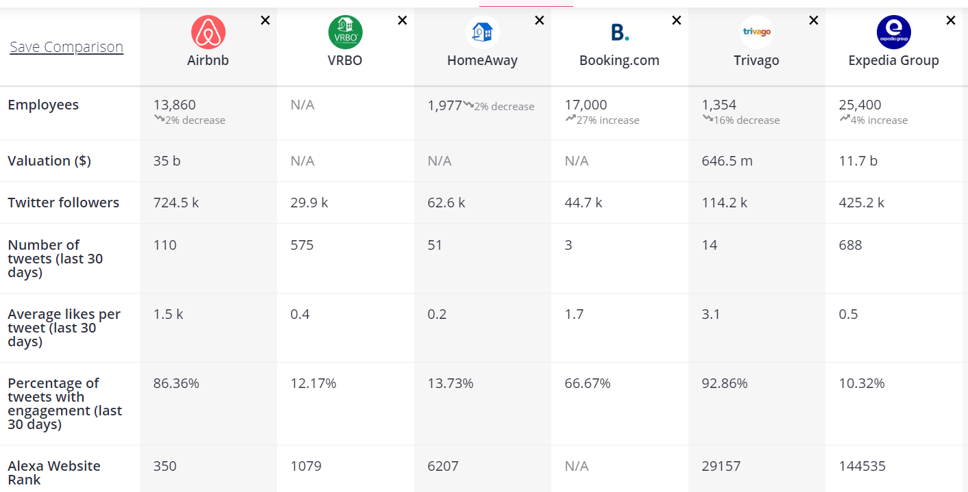






Opportunities
Countries
Guest
$33.8 billion
$29.7 billion
振興經濟
產業龍頭

Slide 10



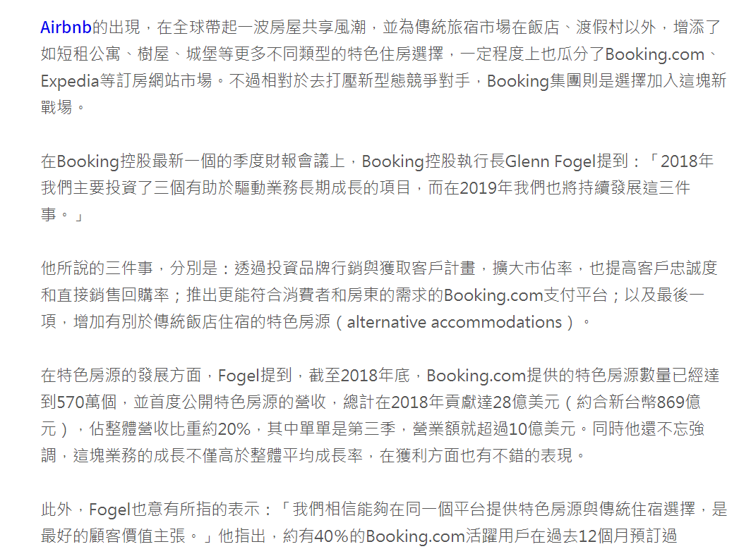
Threat
旅宿巨擘Booking.com首度公開非傳統飯店住房的特色房源營運數據，總計在2018年貢獻營收28億美元，已佔整體營收兩成。截至去年底，其特色房源數量達570萬個，和共享房屋一哥Airbnb之間的差距只有30萬個。
遊客數量減少
EX: COVID-19
賦稅
同業競爭

Slide 11

在場有人知道什麼是IPO嗎?
IPO就是Initial Public Offerings，中文翻為「首次公開發行」或「首次公開募股」，簡單來說就是把私人公司變成上市公司。
知道這個簡單的定義後，我們就先來看一個表格吧!!
經營政策受新的股東影響：
原本創辦人通常管理所有事務、執行公司理念，但隨著公開上市後股權分散與規模擴大，原有創辦人可能不再佔有大的股分、經營團隊換人。
公司經營理念會因為主事者而轉變，政策轉向有可能轉好、但也可能轉壞。
需要公開經營資訊、經營效率減低
資訊揭露，包含財報、營業狀況等等，這些資訊攤在投資人眼前時，也等於公開在陽光下讓競爭對手可以看到。
其次是人事制度上的監督與制衡，例如董事、監察人制度，另外會計、人事、法規，這些都會因為公司上市而必須符合更嚴格的規範，增加營運成本，也減低營運效率。
疫情重傷旅遊業， Airbnb 也不意外的成為重災戶之一，估值相較於2017大大下降130億美元，大大影響Airbnb今年稍早的IPO計畫。為了度過疫情曾削減25%人力，並且在今年4月募資了20億美元。可是為什麼Airbnb 還是執意要在這個[產業寒冬]執意上市呢?
未來取得資金會更加容易
(跟投資人借錢)(沒有還款壓力)
Analysis of Finance Statement
什麼是IPO?
IPO (Initial Public Offerings) 「首次公開發行」或「首次公開募股」
類型 | 私人公司 | 公開上市公司
股東人數 | 少 | 多
股權流動性 | 難以買賣 | 容易買賣
股權定價 | 難定價 | 市場訂價
經營資訊 | 不公開 | 公開透明
參考文獻https://rich01.com/what-is-ipo/

Slide 12
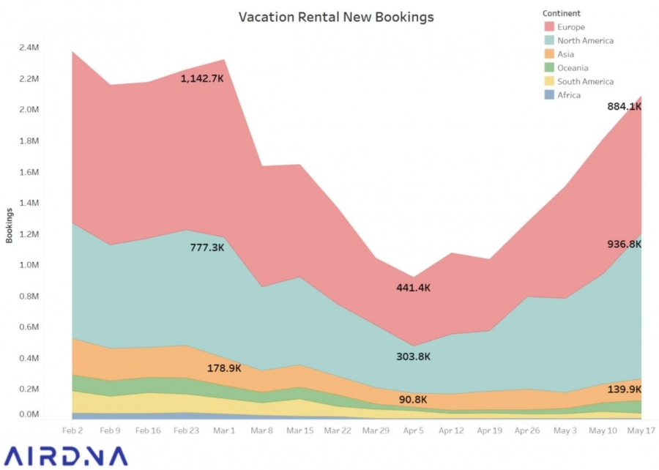
Analysis of Finance Statement
有看法認為，Airbnb有信心在年內IPO，可能代表業務恢復得非常快。雖然疫情至今仍在美國蔓延，但川普在5月宣佈解封後，Airbnb曾說國內旅遊商機會開始崛起。
市場研究機構AirDNA的報告也指出，與4月的低點相比，Airbnb及VRBO等旅宿預約平台的訂房次數成長了127%，達到200萬以上，幾乎已經回到疫情前的水準。截至6月中，Airbnb的美國訂房量已較去年成長20%。
但這樣的趨勢可能隨著美國再次封鎖而產生變化。
參考文獻https://www.bnext.com.tw/article/58824/airbnb-ipo-2020

Slide 13
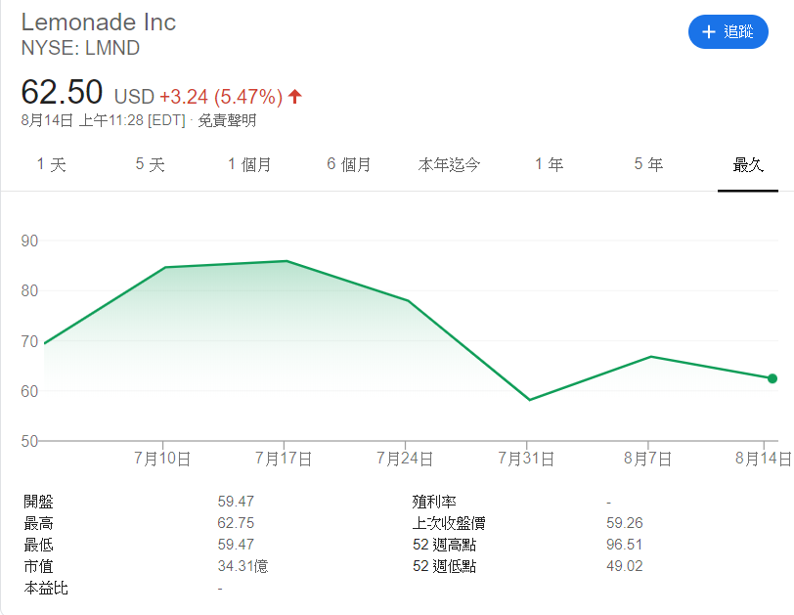
Analysis of Finance Statement
受到疫情衝擊，投資者銀彈無處可去，IPO反倒比平時更容易成功。微軟投資的保險科技新創Lemonade，一上市股價便飆漲三倍。
摩根士丹利科技股資本市場負責人柯林．史都華（Colin Stewart）就曾表示，「壓抑多時的投資者們都對IPO提起興趣。」考慮到當前的投資狂潮，資金短缺的Airbnb在年內上市也不失為一個選擇。

Slide 14


Slide 15
Future
近程
遠程
增加服務範圍
制訂衛生
安全規範
結合科技
成本導向經營
中程

Slide 16

SUMMARY
保持創新、更新的精神
環境掃描
品質把關
因此，Airbnb開始經營出租者社群，讓他們彼此分享經驗，增進大家的服務能
力，並從中挖掘新產品和服務。當有出租者說，「旅人在意居住地的街區文化
」，Airbnb就回頭改網站，在房屋出租時同步公告附近活動。

Slide 17
THANKS FOR LISTENING

